Slide 1


Slide 2
BAGIAN 1
Menyampaikan Informasi tempat PKL
Menyampaikan kegiatan selama di tempat PKL
Menyampaikan kendala selama PKL

Slide 3
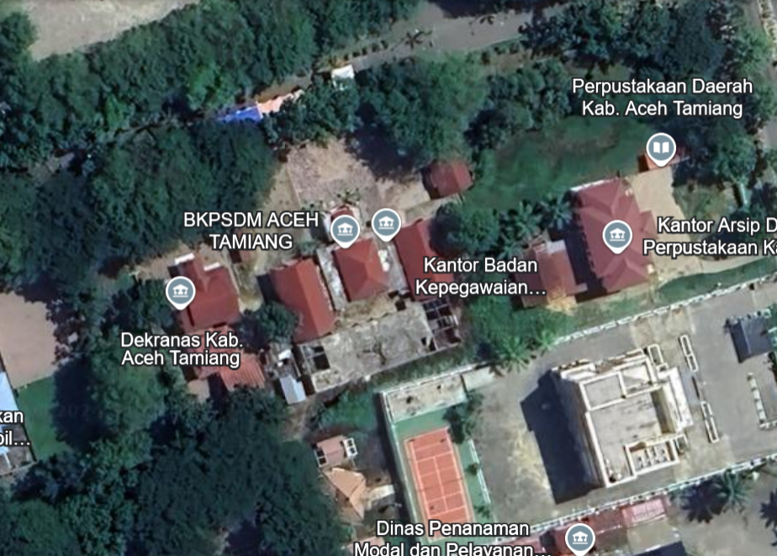
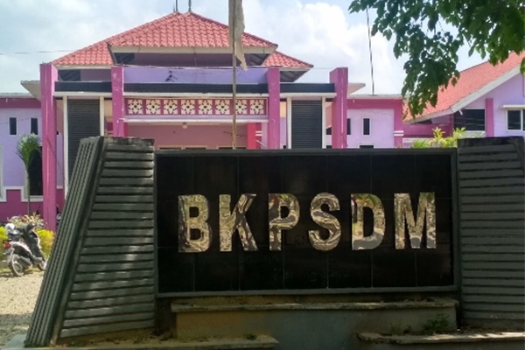
Bagian 1-> Informasi Tempat PKL
Waktu
19 Agustus - 14 Desember 2024
Tempat
Jl. H Juanda Komplek Perkantoran Pemerintah Kabupaten Aceh Tamiang
Bidang
Pengadaan, Pemberhentian, dan Informasi
Mutasi dan Promosi
Penilaian Kinerja Aparatur dan Penghargaan
Pengembangan Kompetensi Aparatur

Slide 4
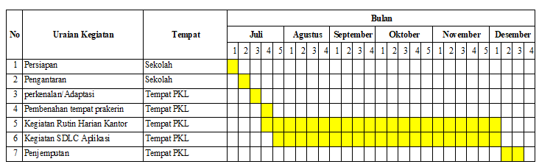
Bagian 1-> Rencana Kegiatan PKL

Slide 5
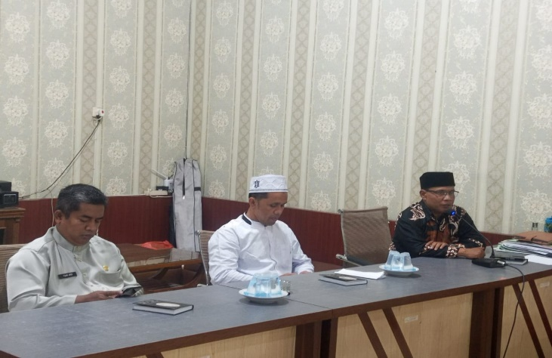
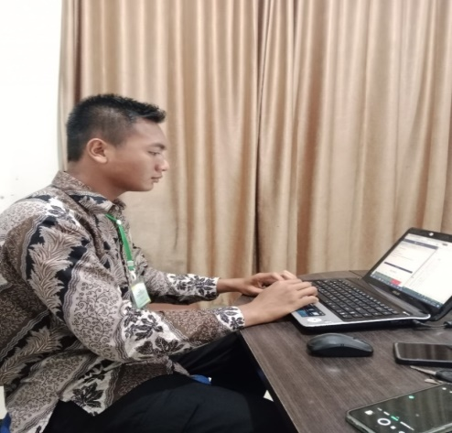
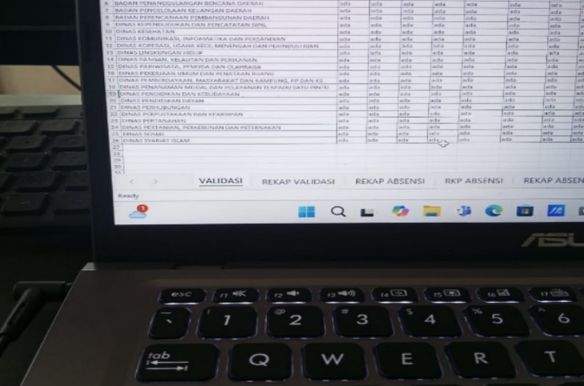
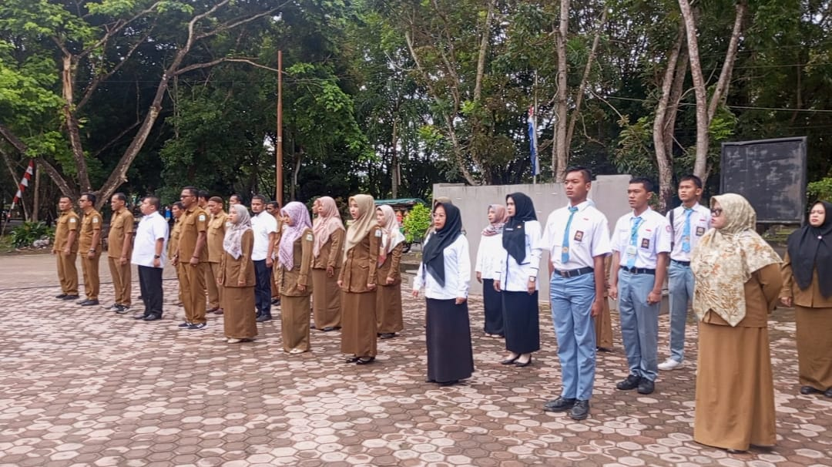
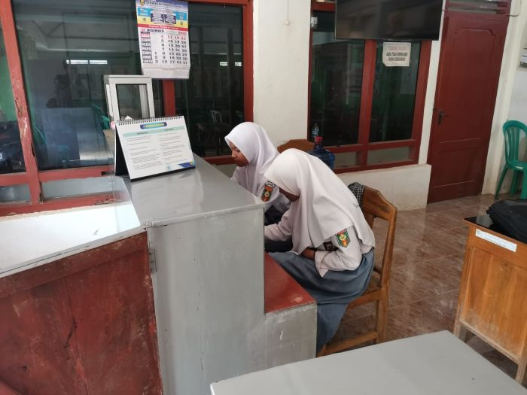
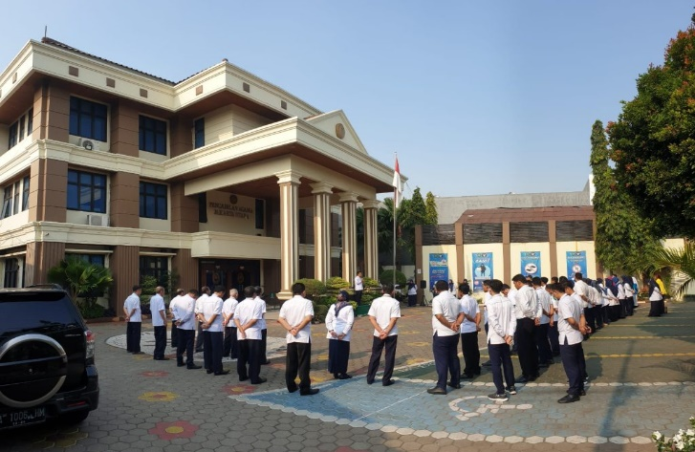
Bagian 1-> Kegiatan selama PKL
Mengikuti Pengajian
Kegiatan Pendataan
Kegiatan Pendataan
Kegiatan Piket harian
Kegiatan Absensi
Kegiatan Apel Rutin

Slide 6
Bagian 1-> Kendala Selama PKL
Waktu
19 Agustus - 14 Desember 2024
Tempat
Jl. H Juanda Komplek Perkantoran Pemerintah Kabupaten Aceh Tamiang
Bidang
Pengadaan, Pemberhentian, dan Informasi
Mutasi dan Promosi
Penilaian Kinerja Aparatur dan Penghargaan
Pengembangan Kompetensi Aparatur

Slide 7
BAGIAN 1I
Analisis Kebutuhan Aplikasi
Pengujian Aspek Fungsinalitas Aplikasi
Kesimpulan dan Saran Pengembangan

Slide 8
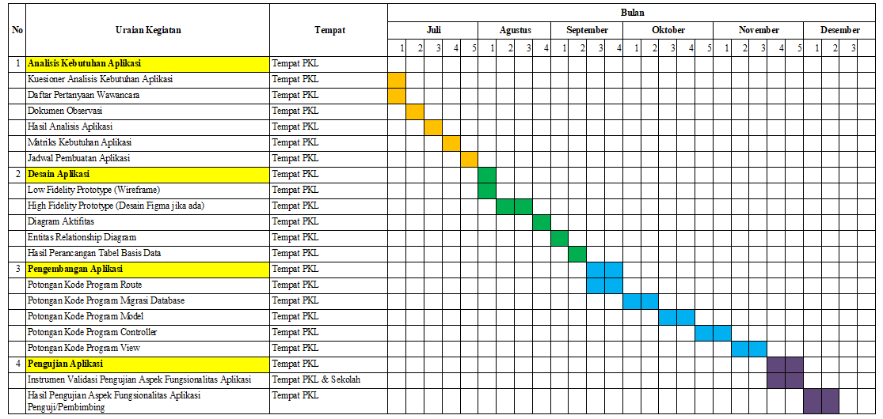
Bagian 2-> Jadwal Pembuatan Aplikasi

Slide 9

Bagian 2-> Analisis Kebutuhan
Selama ini pengajuan Cuti PEGAWAI masih dilakukan secara manual sering menimbulkan masalah seperti pencatatan yang tidak akurat, keterlambatan persetujuan, dan kurangnya transparansi. Dengan aplikasi cuti pegawai berbasis web, proses pengajuan, persetujuan, dan pemantauan cuti menjadi lebih efisien, terintegrasi, dan mudah diakses
Tujuan:
Mudah
Murah
Efisien
Efektif

Slide 10
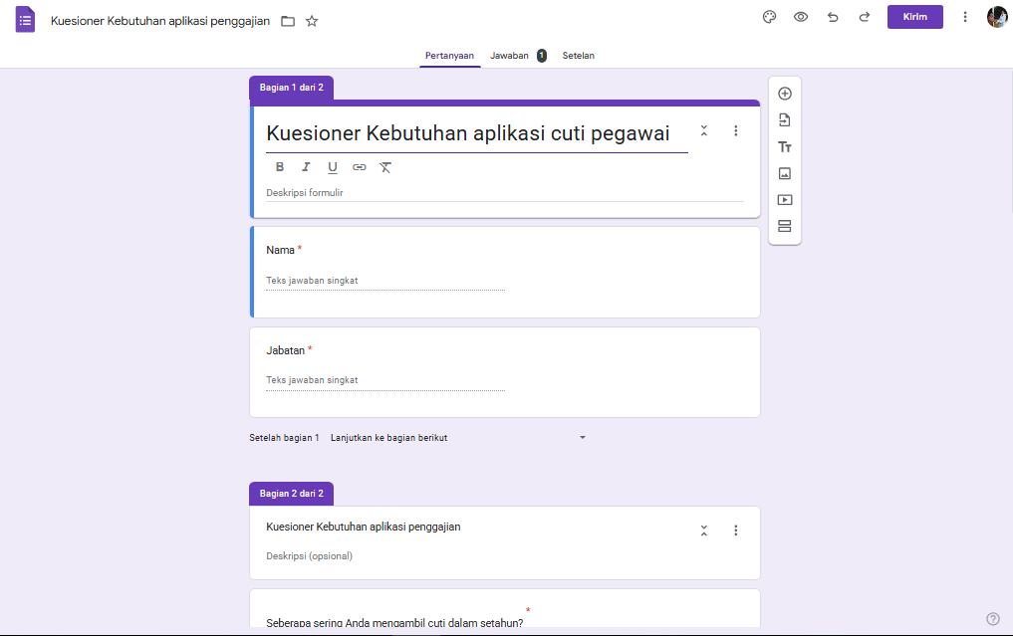
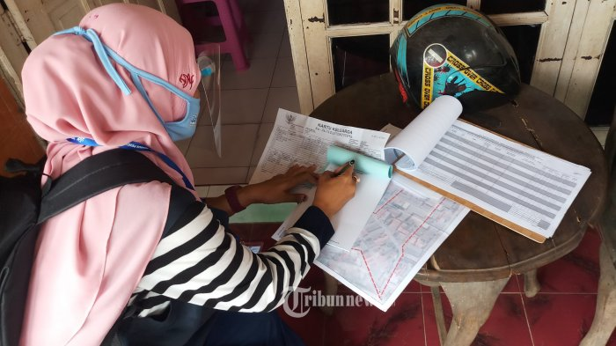
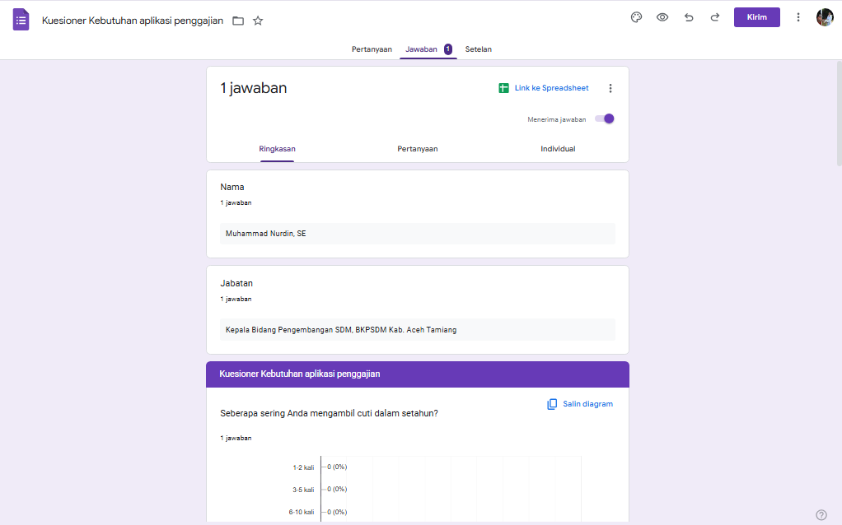
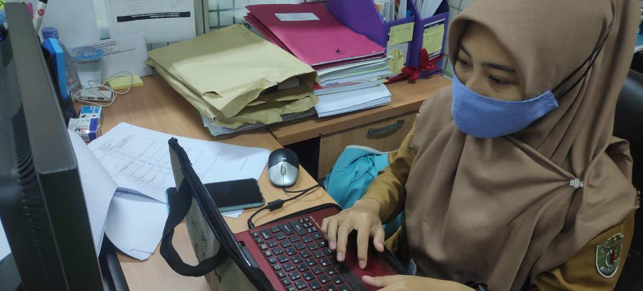
Bagian 2-> Analisis Kebutuhan->kuesioner

Slide 11
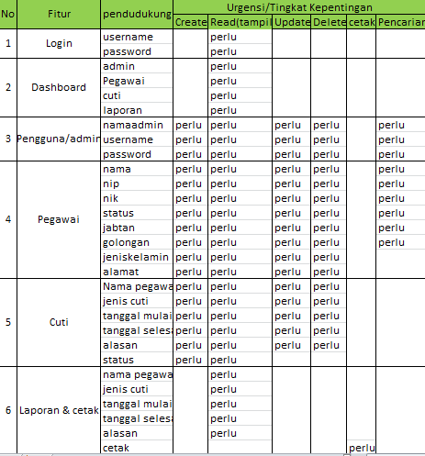
Bagian 2-> Analisis Kebutuhan-> Matrik Fitur Aplikasi
a. Matrik Kebutuhan
b. Analisis Fitur
No | Fitur/Fungsionalitas | Deskripsi Singkat | Prioritas | Tingkat | Deskripsi Singkat
1 | Manajemen Pengguna | Sistem harus bisa menambah, menghapus, dan mengelola pengguna (pegawai dan admin). | Tinggi | Sangat Penting | Integrasi dengan sistem direktori pegawai jika ada.
2 | Otentikasi & Otorisasi | Pengguna harus bisa login dan logout. Hanya pengguna dengan hak akses relevan dapat mengakses halaman tertentu.. | Tinggi | Sangat Penting | Notifikasi login terakhir dan pengaturan reset password.
3 | Pengajuan Cuti | Pegawai dapat mengajukan cuti, manajer dapat memantau dan menyetujui pengajuan cuti. | Tinggi | Sangat Penting | Notifikasi persetujuan/revisi otomatis kepada pegawai.
4 | Manajemen Data Cuti | Sistem mencatat data cuti setiap pegawai (jenis cuti, tanggal mulai, tanggal akhir, durasi). | Tinggi | Sangat Penting | Kemampuan eksport data ke format Excel/PDF.
5 | Laporan Statistik Cuti | Sistem harus menghasilkan laporan statistik cuti (bulanan, tahunan) secara otomatis. | Tinggi | Sangat Penting | Laporan bisa difilter berdasarkan departemen atau jenis cuti.

Slide 12
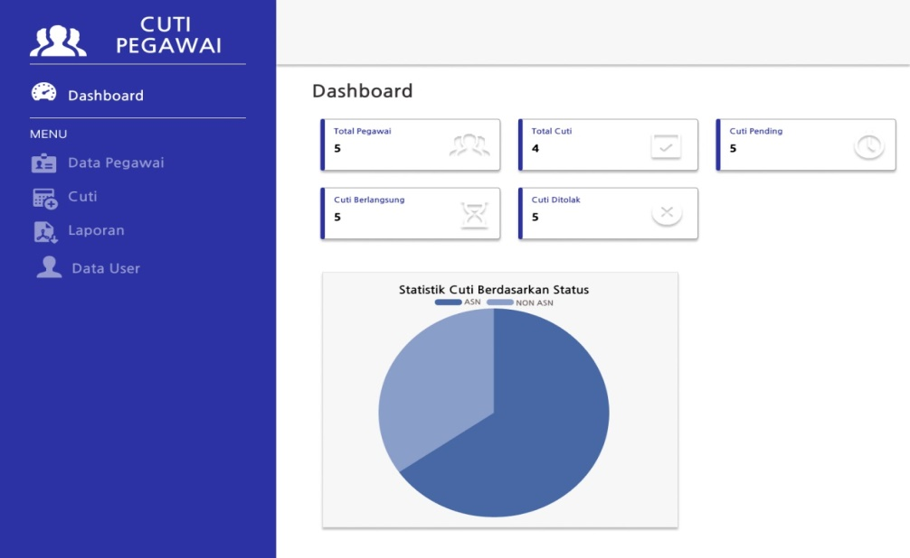
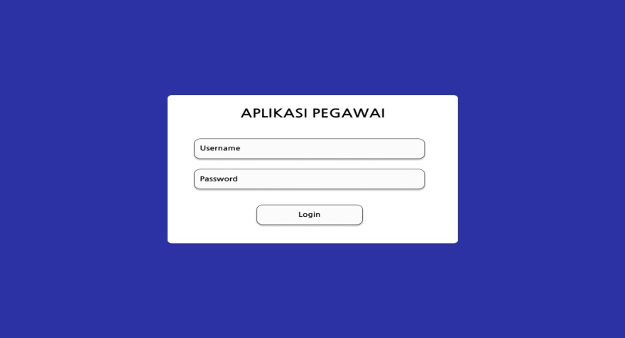
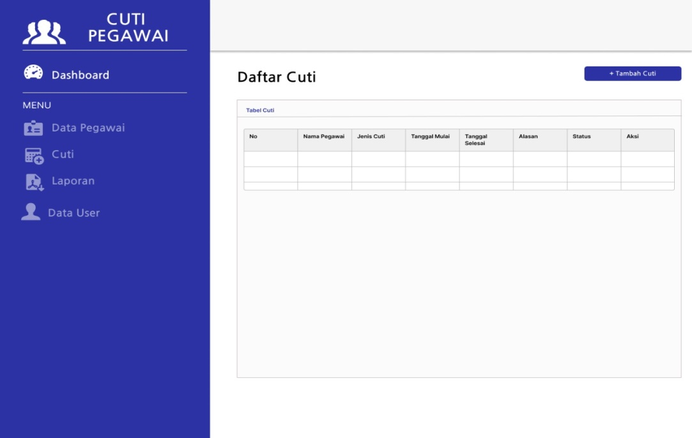
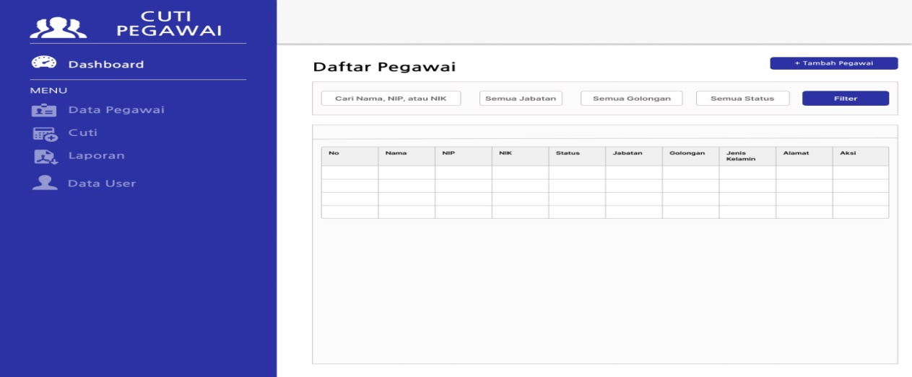
Bagian 2-> DESAIN PROTOTYPE
Prototype selengkapnya dapat dilihat pada link FIGMA berikut :
https://bit.ly/3E9RbjK

Slide 13
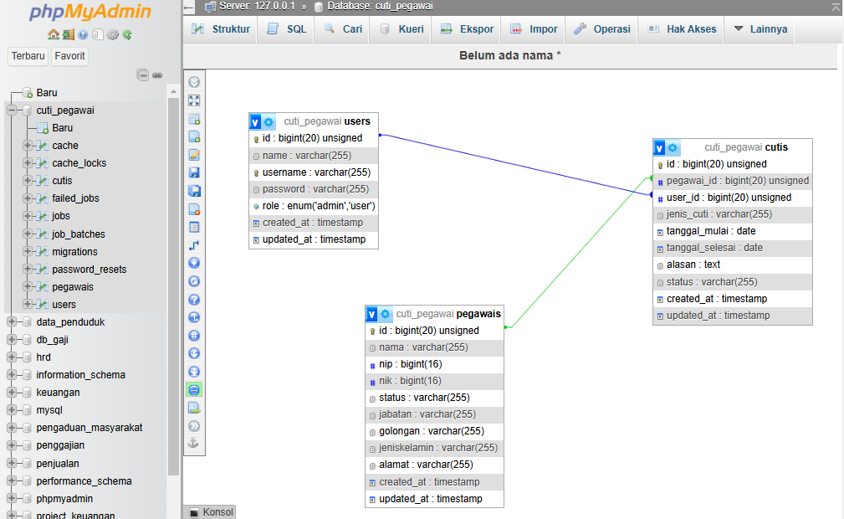
Bagian 2-> Perancangan -> Table Desain Phpmyadmin

Slide 14
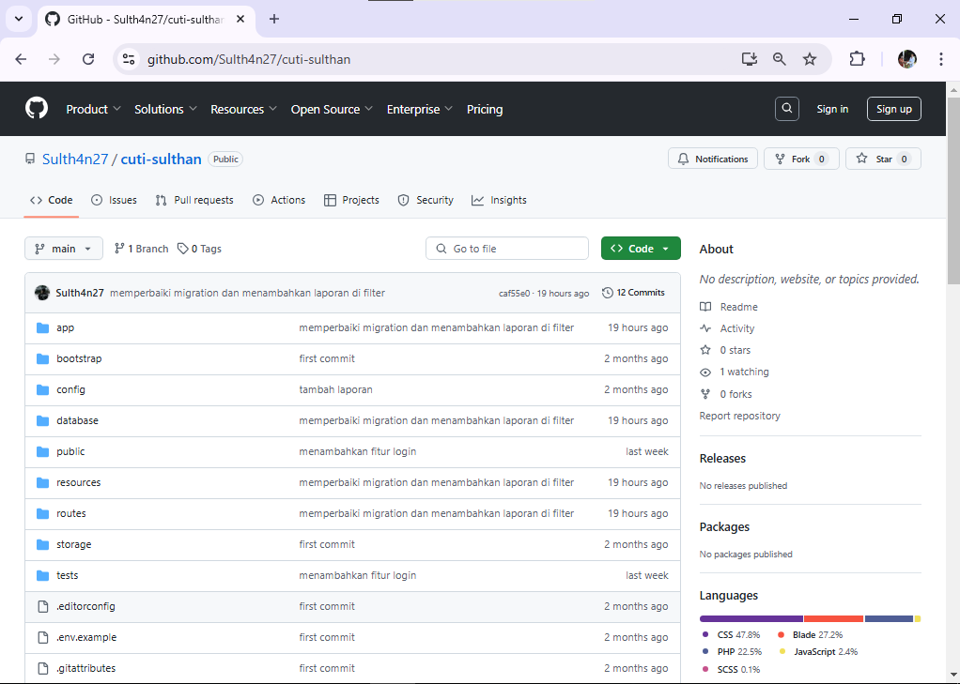
Bagian 2-> Pengembangan (GITHUB)
Source Code APK selengkapnya dapat dilihat pada link Github berikut :
https://github.com/Sulth4n27/cuti-sulthan

Slide 15
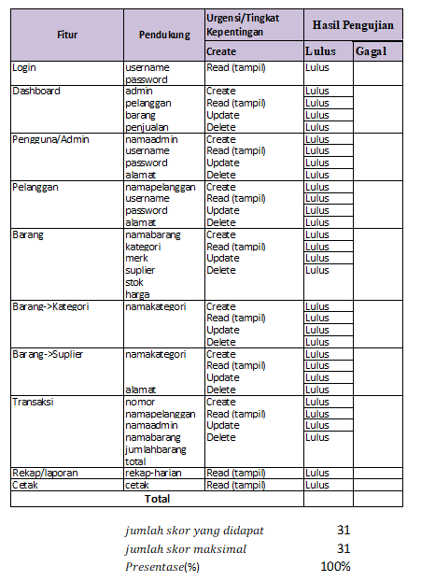
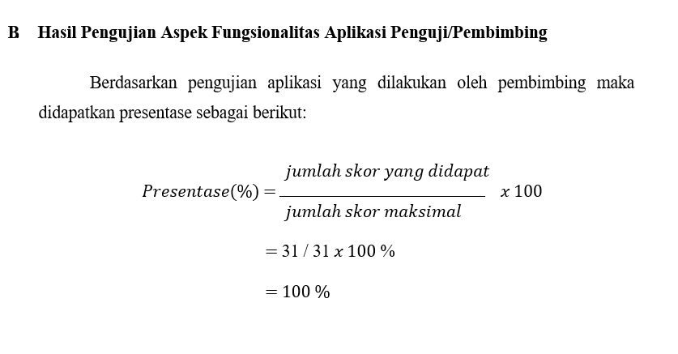
4. HASIL PENGUJIAN

Slide 16
Selesai & Terima kasih
SEKIAN DAN TERIMA KASIH

